Slide 1
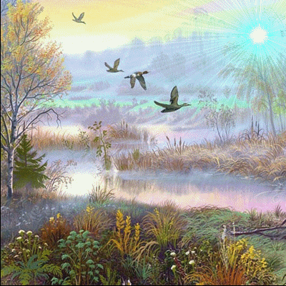
স্বাগতম

Slide 2
পরিচিতি
অনিরুদ্ধ বৈরাগী
সহকারী শিক্ষক(গণিত)
মহেশ্বর পাশা মাধ্যমিক বিদ্যালয়
কুয়েট, দৌলতপুর, খুলনা।
বিষয়ঃ ---- গণিত
শ্রেণিঃ ---- ৮ম
অধ্যায়ঃ. . . . ১০
অনুশীলনীঃ.. . ১০.২
সময়ঃ . . . . ৫০

Slide 3
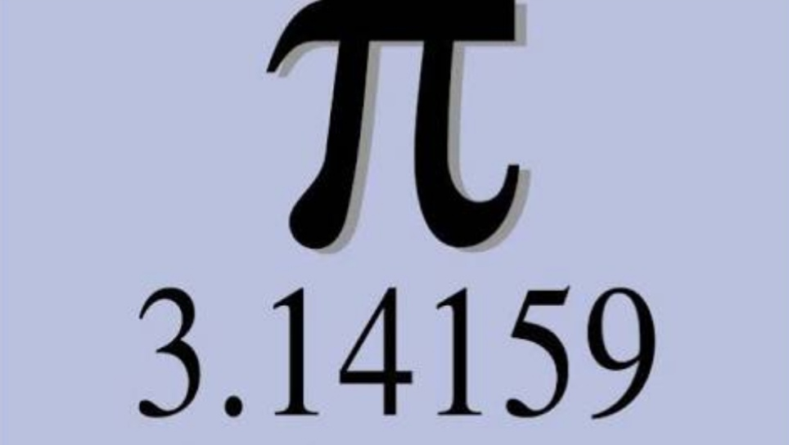
শিক্ষার্থী বন্ধুরা তোমরা নিচের চিত্রগুলো লক্ষ কর-

Slide 4
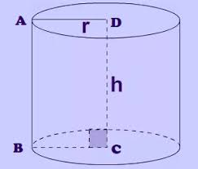
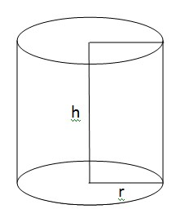

Slide 5
আজকের পাঠ
বেলন

Slide 6
শিখনফল
পাই এর ধারনা ব্যাখ্যা করতে পারবে।
বেলনের সমগ্র পৃষ্ঠের ক্ষেত্রফল নির্ণয় করতে পারবে।
বেলনের বক্রপৃষ্ঠের ক্ষেত্রফল নির্ণয় করতে পারবে।

Slide 7
পাই ( ) :
প্রাচীনকাল থেকে গণিতবিদগণ এর আসন্ন মান নির্ণয়ের চেষ্টা করেছেন। ভারতীয় গণিতবিদ আর্যভট্ট (৪৭৬-৫৫০ খ্রিষ্টাব্দ) এর আসন্ন মান নির্ণয় করেছেন যা প্রায় 3.1416. গণতবিদ শ্রীনিবাস রামানুজন (১৮৮৭-১৯২০) এর আসন্ন মান বের করেছেন যা দশমিকের পর মিলিয়ন ঘর পর্যন্ত সঠিক। প্রকৃতপক্ষে, একটি অমূলদ সংখ্যা।

Slide 8
সমস্যাঃ 5.5 সে.মি. ব্যাসার্ধ বিশিষ্ট একটি সমবৃত্তভূমিক বেলনের উচ্চতা 8 সে.মি.। বেলনটির সমগ্র পৃষ্ঠের ক্ষেত্রফল নির্ণয় কর ( ) ।
সমাধানঃ
দেওয়া আছে, সমবৃত্তভূমিক বেলনের ব্যাসার্ধ, r= 5.5 সে.মি.
এবং উচ্চতা, h= 8 সে.মি.
সমবৃত্তভূমিক বেলনের সমগ্র পৃষ্ঠের ক্ষেত্রফল = বর্গ একক
= বর্গ সে.মি.
= বর্গ সে.মি.
= 466.29 বর্গ সে.মি.
অতএব বেলনটির সমগ্র পৃষ্ঠের ক্ষেত্রফল 466.29 বর্গ সে.মি.

Slide 9
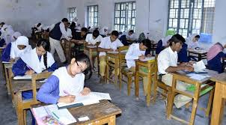
একক কাজ
সমস্যাঃ 3.5 সে.মি. ব্যাসার্ধ বিশিষ্ট একটি সমবৃত্তভূমিক বেলনের উচ্চতা 5 সে.মি.। বেলনটির সমগ্র পৃষ্ঠের ক্ষেত্রফল নির্ণয় কর ( )।

Slide 10
সমস্যাঃ একটি সমবৃত্তভূমিক বেলনের ব্যাসার্ধ 4.5 সে.মি. ও উচ্চতা 6 সে.মি.। বেলনটির বক্রপৃষ্ঠের ক্ষেত্রফল নির্ণয় কর ।
সমাধানঃ
দেওয়া আছে, সমবৃত্তভূমিক বেলনের ব্যাসার্ধ, r= 4.5 সে.মি.
এবং উচ্চতা, h= 6 সে.মি.
সমবৃত্তভূমিক বেলনের বক্রপৃষ্ঠের ক্ষেত্রফল = বর্গ একক
= বর্গ সে.মি.
= 169.56 বর্গ সে.মি.
অতএব বেলনটির সমগ্র পৃষ্ঠের ক্ষেত্রফল 169.56 বর্গ সে.মি.

Slide 11
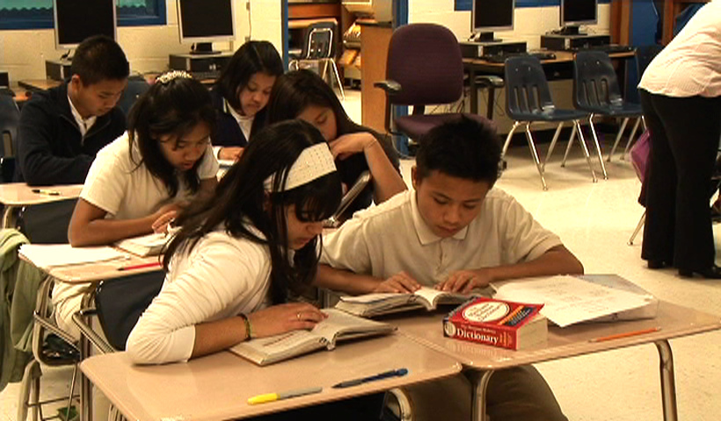
দলীয় কাজ
সমস্যাঃ একটি সমবৃত্তভূমিক বেলনের ব্যাসার্ধ 2.5 সে.মি. ও উচ্চতা 4 সে.মি.। বেলনটির বক্রপৃষ্ঠের ক্ষেত্রফল নির্ণয় কর ( )।

Slide 12
মূল্যায়ন
পাই এর মান কত?
3.1416
বেলনের সমগ্র পৃষ্ঠের ক্ষেত্রফল নির্ণয়ের সূত্রটি বল?
বেলনটির বক্রপৃষ্ঠের ক্ষেত্রফল নির্ণয়ের সূত্রটি বল?

Slide 13
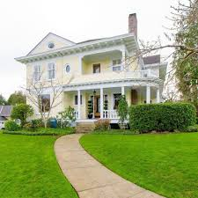
বাড়ির কাজ
সমস্যাঃ 6.5 সে.মি. ব্যাসার্ধবিশিষ্ট একটি সমবৃত্তভূমিক বেলনের উচ্চতা 10 সে.মি.। বেলনটির সমগ্র পৃষ্ঠের ক্ষেত্রফল ও বক্রপৃষ্ঠের ক্ষেত্রফল নির্ণয় কর
।

Slide 14
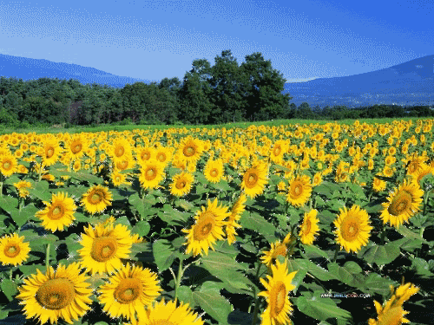
সবাইকে
ধন্যবাদ

